Slide 1
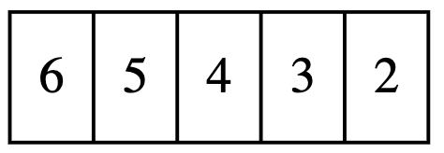
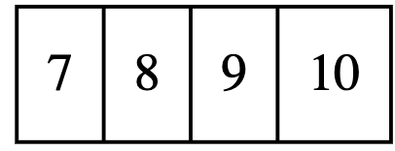
4. 寻找两个正序数组的中位数
MaxQ
MinQ

Slide 2
25. K 个一组翻转链表
return
return
return
tail
tail
tail
Head
Head
Head

Slide 3
10. 正则表达式匹配
P
P
. | p[j-1]
p[j-2]
p[j-1](*)
dp[i-1][j-1]
dp[i-1][j]
s[i-2]
dp[i-1][j-1]
dp[i-1][j]
S
匹配当前字符
S
多个
s[i-1]
dp[i][j-1]
dp[i][j]
s[i-1]
dp[i][j-2]
dp[i][j-1]
dp[i][j]
0个

Slide 4
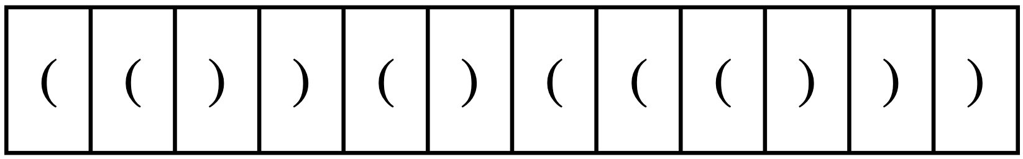
32. 最长有效括号
i
dp[i-2]
i
i-dp[i-1]-2
i-dp[i-1]-1
dp[i-dp[i-1]-2]
dp[i-1]

Slide 5
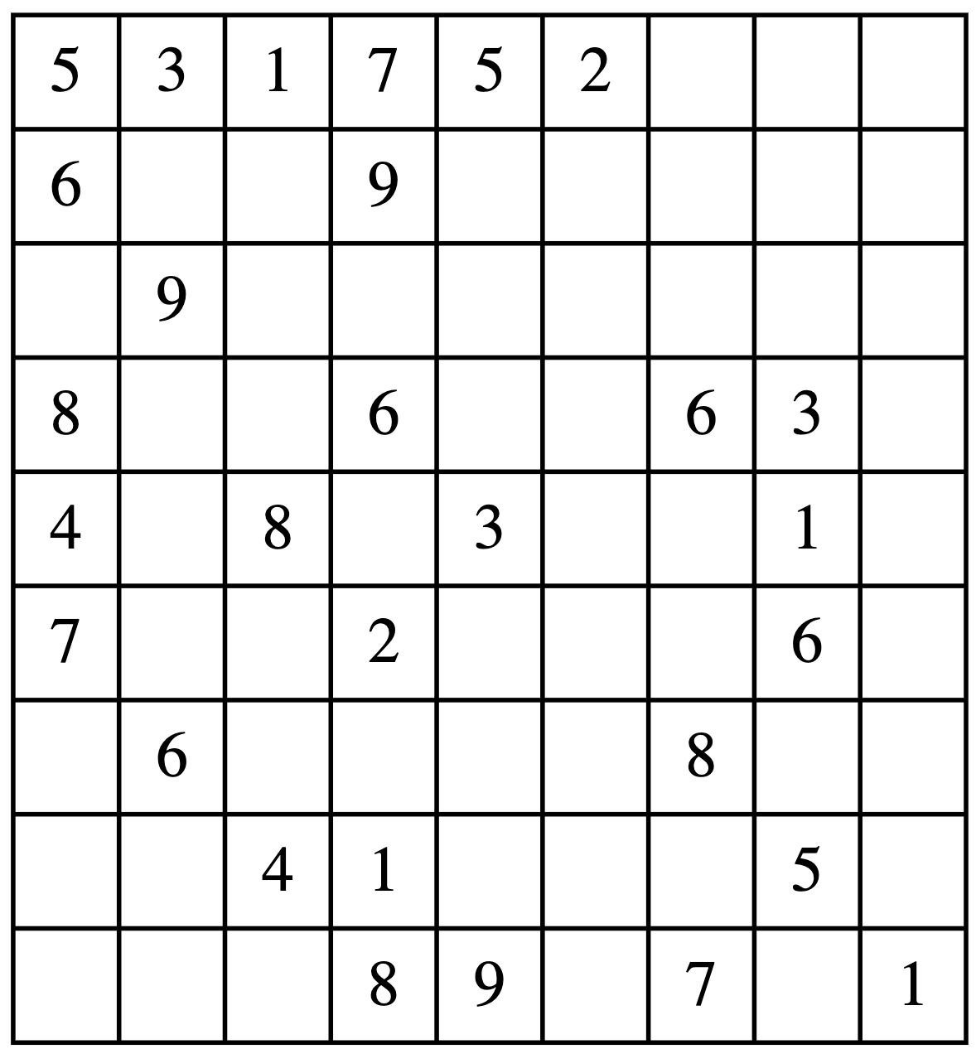
37. 解数独
✖
✖
✔

Slide 6
44. 通配符匹配
P
P
? | char
*
S
dp[i-1][j-1]
dp[i-1][j]
S
dp[i-1][j-1]
dp[i-1][j]
同时删除行和列的一个字符
删除列的一个字符（用）
char
dp[i][j-1]
dp[i][j]
char
dp[i][j-1]
dp[i][j]
删除行的一个字符 （不用）

